Slide 1
Стихи и загадки о космосе Презентацию подготовила воспитатель МБДОУ №1 «Сибирячок» Слажнева О.А.

Slide 2
- Всё,- сказал я твёрдо дома, - Буду только астрономом! Необыкновенная Вокруг Земли Вселенная! Т.Собакин
Как заманчиво
Стать астрономом,
Со Вселенною близко знакомым!
Это было бы вовсе не дурно:
Наблюдать за орбитой Сатурна,
Любоваться созвездием Лиры,
Обнаруживать чёрные дыры...
И трактат сочинить непременно -
«Изучайте глубины вселенной".
Ю.Синицин

Slide 3
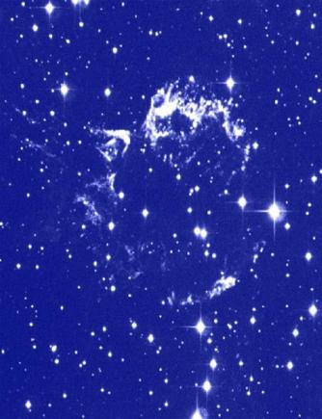
Звезды
Что такое звезды?
Если спросят вас – Отвечайте смело:
Раскаленный газ.
И еще добавьте,
Что притом всегда
Ядерный реактор -
Каждая звезда!
Р.Алдонина
По темному небу рассыпан горошек
Цветной карамели из сахарной крошки,
И только тогда, когда утро настанет,
Вся карамель та внезапно растает.
(Звезды)
Загадка:

Slide 4
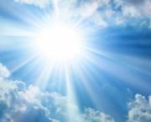
Солнечная система
Наша Солнечная система
В пространстве космическом воздуха нет И кружат там девять различных планет. А Солнце - звезда в самом центре системы, И притяжением связаны все мы.
Солнце-светило клокочет вулканом, Бурлит, как кипящий котел, непрестанно, Протуберанцы взлетают фонтаном, Жизнь и тепло дарит всем неустанно.
Солнце-звезда преогромнейший шар Свет излучает, как будто пожар. Ну а планеты тот свет отражают, Солнце-светило они обожают!
Много планет вокруг Солнца летают. Может быть, люди на них обитают? Давай-ка, в ракету мы сядем с тобой, Помчимся от Солнца во тьме голубой!
Ж.Парамонова
Загадка:
Желтая тарелка на небе висит.
Жёлтая тарелка всем тепло дарит.
(Солнце)

Slide 5
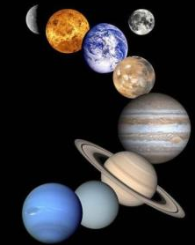
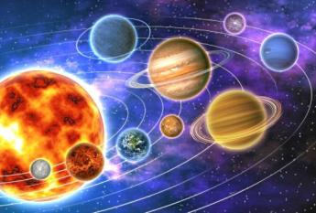
Встречает первым солнечные бури Неуловимый, маленький Меркурий. Второй, за ним, летит Венера С тяжёлой, плотной атмосферой. А третьей, кружит карусель, Земная наша колыбель. Четвёртый – Марс, планета ржавая, Красно – оранжевая самая. А дальше мчат, пчелиным роем, Своей орбитой астероиды. Пятый- Юпитер, очень уж большой На звёздном небе виден хорошо. Шестой – Сатурн, в шикарных кольцах, Очаровашка, под лучами солнца. Седьмой – Уран, прилёг как лежебока, Ведь труден путь его далекий. Восьмой – Нептун, четвёртый газовый гигант В красивой голубой рубашке франт. Плутон, Харон, девятые в системе, Во тьме дуэтом коротают время

Slide 6
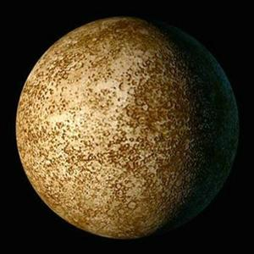
Планета Меркурий
Меркурий - ближайшая к Солнцу планета. Жара нестерпима! Изжарит в котлету! Повернута к Солнцу одной стороной, С другой - страшный холод и мертвый покой. В честь бога торговли имеет названье, Да нет атмосферы - вот наказанье! Поверхность избили метеориты, И жизни там нет - все были убиты!
Что же, дружок, в жизни много дорог! Летим на Венеру! Хоть путь наш далек.

Slide 7
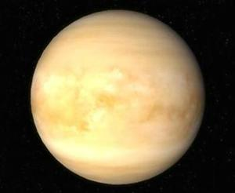
Планета Венера
Венера прекрасна! За тонкой вуалью Богиню любви различите едва ли! Закрыта она пеленой облаков. А что же под ними? Климат каков? Климат имеет огромный дефект. Причиной тому парниковый эффект.
Газ ядовит в атмосфере Венеры. Дышать невозможно! Жарища без меры! Солнца не видно сквозь облака. Жизнь невозможна! Но, может, пока? Мерцает по курсу ракеты Земля! На ней мы живем. И, как видно, не зря!

Slide 8
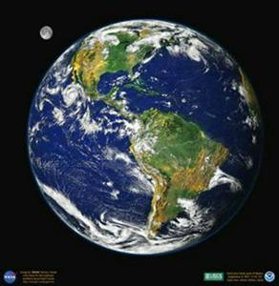
Планета Земля
Планета Земля - родимый наш дом. Но много ли, дети, мы знаем о нем? Загадки ее постоянно решаем. Но форму Земли до конца мы не знаем. А форма Земли без рек и морей Зовется геоид! Учи и умней! А что там внутри? Принимаем на веру. Не видно ядро. Летим в атмосферу! Мы ей благодарны, что можем дышать И много проблем с нею можем решать. Прекрасно, что мы атмосферой закрыты От злых и коварных метеоритов. От трения в воздухе камни сгорают И звездным, красивым дождем выпадают. Озоновый слой, без всяких сомнений, Нас защищает от плохих излучений. Земля несравненная! Чудо природы! Ее населяют зверье и народы. Жизнь на Земле беззащитна, хрупка, Плохо ее защищаем пока. Чтоб жизнь на планете родной сохранить, Надо стараться ее не грязнить! А сколько уж лет говорят год от году: «Не надо сорить! Берегите природу!»

Slide 9
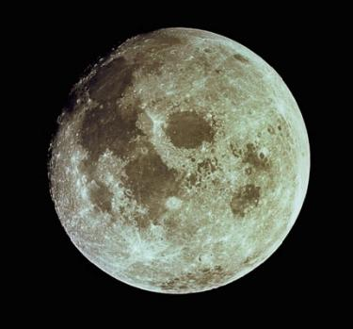
Ну а спутница Луна Круглолица и бледна. Но, пока с Землей вращается, Диск ее перемещается. Потому мы видим в ночь (толь сестра Земли, толь дочь) В разных фазах появляется, А народ ей улыбается: «То блином, а то серпом! Может спрятаться потом! И появится опять Ночью на небе сиять!»
Она ведь не просто на небе сияет, Луна всей водой на Земле управляет. Приливы, отливы морей ей подвластны, Ее же сухие пейзажи ужасны. В лунных «морях» нет ни капли воды, Всюду видны разрушенья следы, Кратеры, цирки - огромные ямы, И атмосферы она не имеет. Жизни там нет! Все об этом жалеют!
«Лунатиков» нет на Луне. Очень жаль! Мчится ракета в безбрежную даль. К Марсу теперь свой направим полет, Глядишь, с «марсианами» нам повезет!
Естественный спутник Земли - Луна

Slide 10
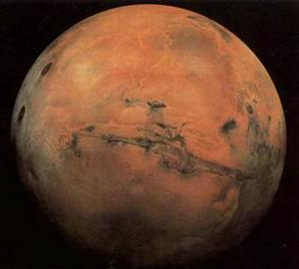
Марс красноватый на Землю глядит, Многих смущает его внешний вид. Имя имеет в честь бога войны, И охранять его вроде должны Фобос и Деймос (как ужас и страх). Эти названья у всех на устах. Спутники это родные его - Камни большие и только всего!
В здешних «морях» нет ни капли воды. Может, помогут полярные льды? Шапки полярные есть изо льда, Только из них не струится вода. Лед это, видно, совсем не простой. Нет в нем воды, говорят, лед сухой.
«Каналы» на Марсе - пропасти, рвы. Если упасть, не сносить головы! Может, то русло высохших рек? Вряд ли их создал простой человек!
Климат на Марсе засушлив, суров. Трудно дышать, хоть зови докторов! Слишком его атмосфера легка. Жизни на нем не нашли мы пока.
Планета Марс

Slide 11
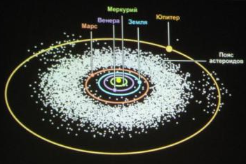
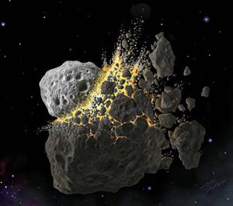
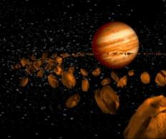
Пояс астероидов
В вальсе кружась, вихрем камни несутся. Жаль, что не знаем, откуда берутся. Может быть, это планета была? Да взорвалась на обломки дотла! Камень большой, если с круга сорвется, Крушит все подряд - астероидом зовется. Если обломок поменьше летит, Имя получит - метеорит!

Slide 12
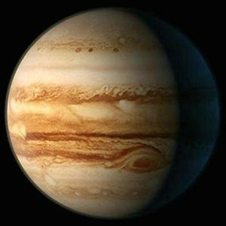
Планета – гигант Юпитер
Юпитер - царь планет! В тельняшке облаков Вращаться не спешит - Уж нрав его таков! Двенадцать на Земле, А здесь лишь год пройдет! Уж очень он тяжел И медленно плывет.
А на груди его Есть «красное пятно». Откуда появилось? Пока не решено! А если б мы с тобой Вдруг оказались там, То весил бы ты там Полсотни килограмм! А наступить ногой Так просто невозможно, Ведь жидкая планета, И утонуть в ней можно!

Slide 13
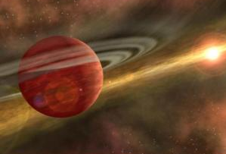
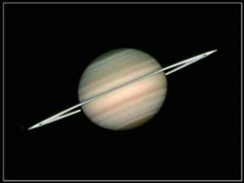
Планета - гигант Сатурн
Там в ожерелье жемчужных колец Тускло мерцает Сатурн молодец. Назван он так в честь бога судьбы, Только не слышит людской он мольбы. Нет атмосферы и вечно зима. Жизни там нет. Ведь кромешная тьма!
Колечко Сатурна - загадка природы - Серебряный свет восхищает народы. А это кусочки, покрытые льдом, И всевозможных размеров при том. А ширина у кольца - боже мой! Может катиться наш шарик Земной!

Slide 14
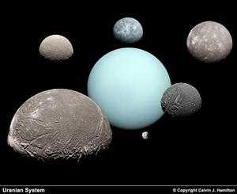
Уран, Нептун, Плутон
Здесь холодные миры. Света нет и нет жары. Вечная зима и ночь... Захотелось сразу прочь.
Скован льдом Уран, Нептун, И на Плутоне колотун! Без атмосферы, по всему, Жить невозможно никому!

Slide 15
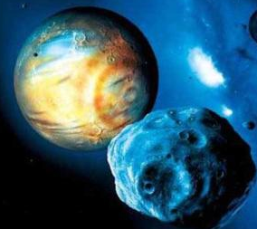
Карликовая планета Плутон
Открытый в тридцатом году в прошлом веке, Он долго считался нормальной планетой, Но только недавно, уж в нынешнем веке, Собрались учёные со всего света. Поспорив, повздорив, они вдруг решили, Что это совсем не планета, а карлик, И карликов всех в одну группу сложили, Кто ростом не вышел, как маленький шарик. Зачем же назвали объект сей Плутоном, Одним из богов, почитаемых Римом, Который господствует в царстве подземном, Ворота в него – на краю океана? Хоть мал, но имеет Плутон свою свиту: Побольше – Харон, меньше – Никта и Гидра, Кружатся над богом по разным орбитам, Харон приближается, кажется слитным. А карлик Плутон по орбите кружится, За два с половиною века проходит, Свой лёд растопить он, наверно, боится,
Светило подальше трусливо обходит.
А.Геодаков
24 августа 2006 года на XXVI Генеральной ассамблее Международного астрономического союза было принято решение впредь называть Плутон не «планетой», а «карликовой планетой».

Slide 16
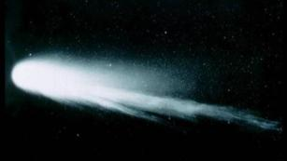
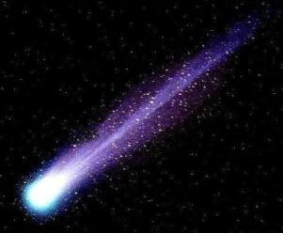
КОМЕТА
Древние люди боялись комету. Хвостатой звездою прозвали за это. Ей приписали большие грехи: Болезни и войны - целый пуд чепухи! Однако комета об этом не знает И, хвост распустив, вокруг Солнца летает. Хвост у кометы огромной длины, Может достать от Земли до Луны. Он ведь прозрачный, воздушный такой, Вряд ли он чей-то нарушит покой. А голова тяжела у комет. И, полетав свои тысячи лет, Комета стареет и умирает, И красочным, звездным дождем выпадает.

Slide 17
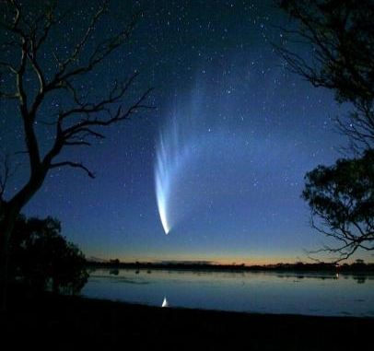
В космосе сквозь толщу лет Ледяной летит объект. Хвост его — полоска света, А зовут объект… (Комета)
Эта межзвездная Вечная странница В небе ночном Только–только представится И улетает Надолго потом, Нам на прощанье Мерцая хвостом. (Комета)

Slide 18
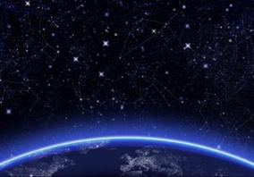
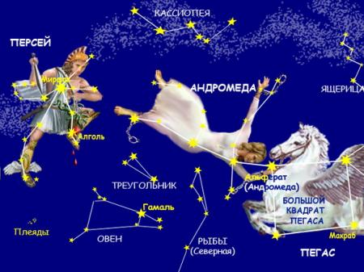
Созвездия
Звёзды, звёзды, с давних пор Приковали вы навеки Человека жадный взор. И в звериной шкуре сидя Возле красного костра, Неотрывно в купол синий Мог глядеть он до утра. И глядел в молчаньи долгом Человек в простор ночной - То со страхом, То с восторгом, То с неясною мечтой. И тогда с мечтою вместе Сказка зрела на устах: О загадочных созвездьях, О неведомых мирах. С той поры живут на небе, Как в ночном краю чудес, - Водолей, Стрелец и Лебедь, Лев, Пегас и Геркулес. В.Лепилов

Slide 19
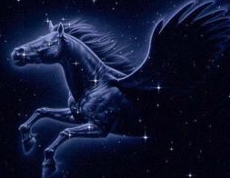
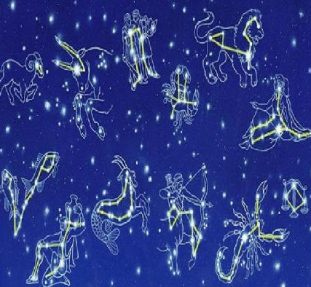
Встали в круг и славно пляшут С Козерогом Водолей, Рыбы плавниками машут, Овен в круг спешит скорей. И Телец с ним будет рядом, Он чечётку лихо бьёт. Будет пляска до упада, Добрым будет хоровод. Близнецы кружатся в танце, Пятится за ними Рак: "Это что ж за странный танец? Круг иль пояс?" - Зодиак! Лев и Дева подружились, В хороводе закружились, Прихватив с собой Весы Удивительной красы. Скорпион вприсядку пляшет И Стрельцу клешнею машет. Этот славный хоровод Солнце обойдёт за год. Их двенадцать в хороводе, А на небе больше вроде? "Сколько ж всех созвездий?" - спросим! "Ровно восемьдесят восемь!" Р.Алдонина

Slide 20
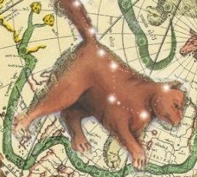
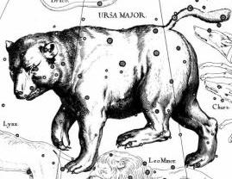
Созвездия Большой и Малой Медведиц
Мы слыхали: две Медведицы По ночам на небе светятся. Ночью вверх мы взглянули - Увидали две кастрюли. Л.Ткачук
Вот Медведица Большая Кашу звёздную мешает Большим ковшом В котле большом. А рядом тускло светится Малая Медведица. Маленьким ковшичком Собирает крошечки. Г.Сапгир

Slide 21
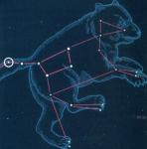
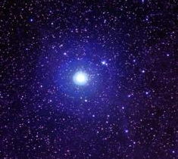
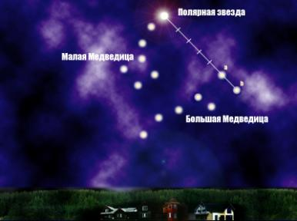
Полярная звезда
На небе ковшик золотой Зовут Медведицей Большой. Секрет - найти, где север, - прост: По направленью крайних звёзд Прямую линию веди, Звезду Полярную найди, Стань прямо, на неё гляди, И север будет впереди. Р.Алдонина

Slide 22
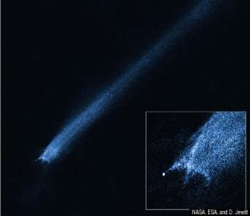
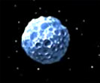
Голубой метеорит
- В тайгу упал метеорит! Наутро Скажешь ты друзьям, Простившись со столицей: "Я не приду сегодня к вам, Я в полдень вылетаю сам С одной из экспедиций". ...Тебе сегодня Восемь лет, Перед тобой Весь белый свет, Но где-то Во Вселенной Летит, летит, летит, летит Твой голубой метеорит - Подарок драгоценный. Так вот: Пока он мчится, Поторопись учиться. Э.Асадов
Где-то в космосе Летит Голубой метеорит. Ты идёшь, А он летит. Ты лежишь, А он летит. Ты заснул, Но всё летит В космосе Метеорит. Ты помалу подрастёшь, Станешь астрономом, И однажды вечером Ты пойдёшь к знакомым. Вдруг репродуктор Говорит: "В тайгу упал метеорит". Весь мир взволнован, Мир шумит:

Slide 23
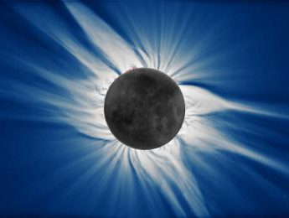
Солнечный ветер
Я Солнечный ветер В межзвездном пространстве, Со скоростью света Меняю убранство. Земли достигая, Изящным движеньем, В великих умах по- Рождаю броженье. Л.Луканева

Slide 24
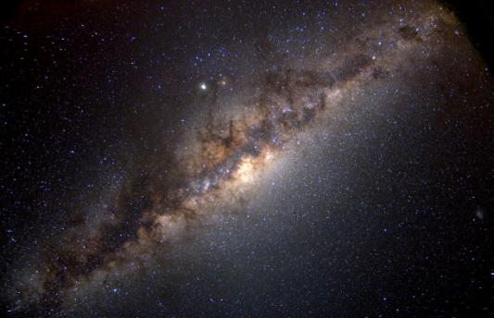
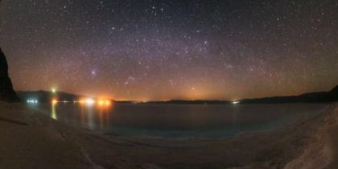
Млечный путь
Чёрный бархат неба Звёздами расшит. Светлая дорожка По небу бежит. От края и до края Стелется легко, Как будто кто-то пролил По небу молоко. Но нет, конечно, в небе Ни молока, ни сока, Мы звёздную систему Свою так видим сбоку. Так видим мы Галактики Родной далёкий свет - Простор для космонавтики На много тысяч лет. Р.Алдонина

Slide 25
Загадки:
Синие потолочины Золотыми гвоздями приколочены. (Звезды на небе)
Раскинут ковер, рассыпался горох. Ни ковра не поднять, ни гороха не собрать. (Звездное небо)
На каком пути ни один человек не бывал? (Млечный путь)
В дверь, в окно Стучать не будет, А взойдет И всех разбудит. (Солнце)
Из какого ковша не пьют, не едят, а только на него глядят? (Созвездия: Большая Медведица или Малая Медведица)
Бродит одиноко Огненное око. Всюду, где бывает, Взглядом согревает. (Солнце)
Обгоняя ночь и день, вкруг земли бежит олень. Задевая звезды рогом, в небе выбрал он дорогу. Слышен стук его копыт, он Вселенной следопыт. (Спутник)
У бабушки над избушкой Висит хлеба краюшка. Собаки лают, достать не могут. (Месяц)
Ни начала, ни конца, Ни затылка, ни лица. Знают все: и млад, и стар, Что она – большущий шар. (Земля)
Волчок, волчок, Покажи другой бочок, Другой бок не покажу, Я привязанный хожу. (Луна)

